Slide 1
Ağız, Diş ve Çene Cerrahisi
Cerrahi disiplinin ve oral ve maksillofasiyal cerrahi işlemlerinin tanıtılması-2 Uzm. Dr. Dt. M. Emre YURTTUTAN

Slide 2
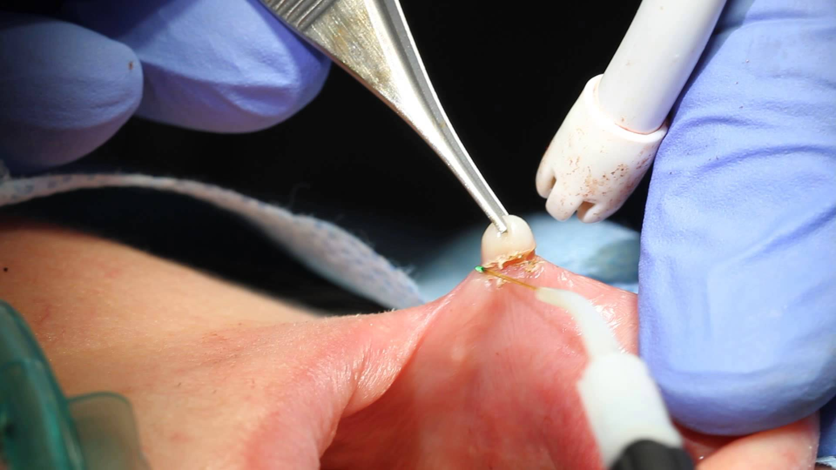
Biyopsi
Ağız içerisinde iyi ya da kötü huylu ola bileceği düşünülen lezyonların varlığında kesin tanı konması amacıyla bu doku kesilerek çıkartılır.
Eksizyonel, insizyonel olmak üzere iki şekilde sınıflanabilir.
İşlem sonrası çıkartılan doku laboratuvara transfer edilir. Bu transfer için doku ‘fikse edici ajanlar’ın içerisinde konulmalıdır. (Formaldehit-Formol)

Slide 3
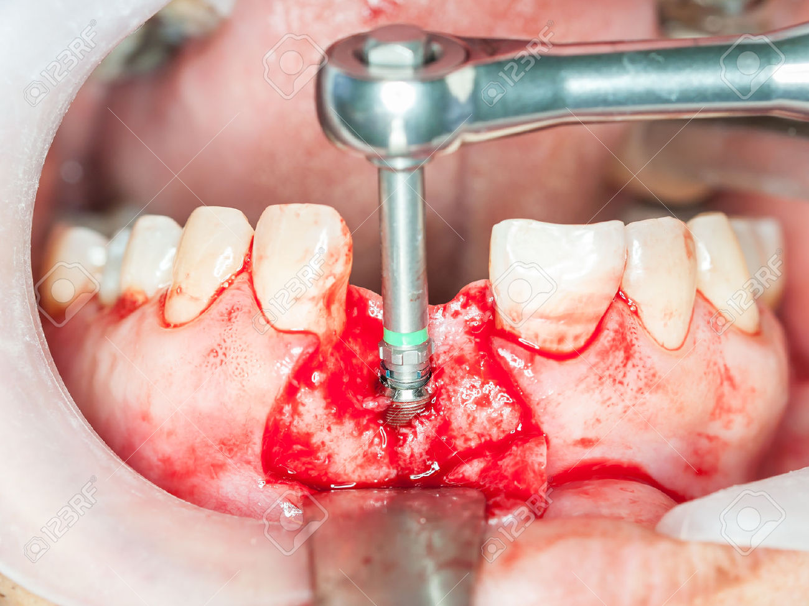
Kemik İçi İmplant Uygulaması
Kemik içi implant; çeşitli nedenlerle kaybedilen dişlerin yerine, eksik olan fonksiyon ve estetiği sağlamak amacıyla, çene kemiğine yerleştirilen, diş köklerinin formlarını taklit eden titanyum yapılardır.
Bu işlem sırasında cerrah ve yardımcı personel steril olmalı, steril olmadan yapılacak işlemler için bir yardımcı personel daha olmalıdır.

Slide 4
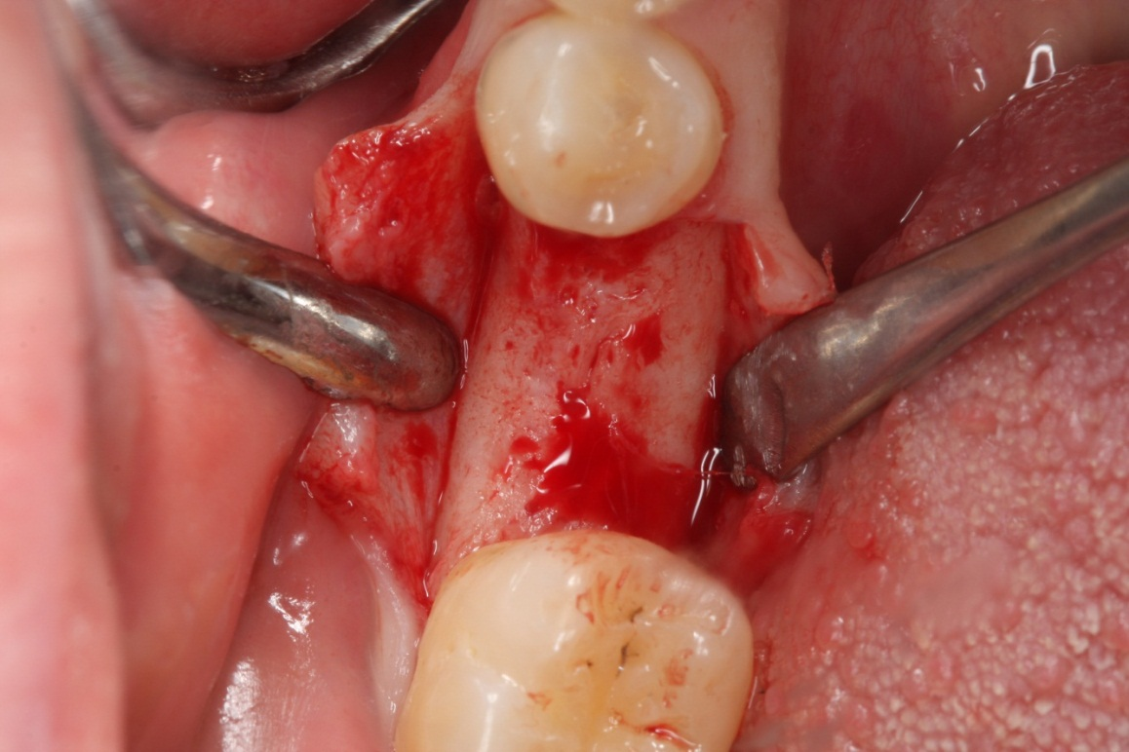
Lokal anestezi uygulaması sonrası, gerekli insizyon yapılır ve periost elevatörü ile flep kaldırılır.
Bu işlemin ardından SF yıkaması altında, set içerisinde bulunan frezler sırasıyla kullanılarak implant için yuva hazırlanır.

Slide 5
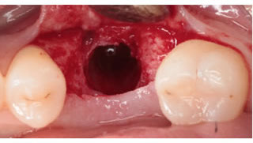
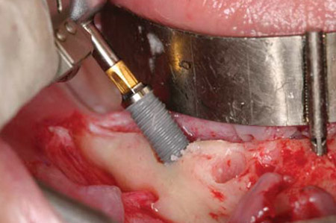
Hazırlanan yuvanın içerisine implant yerleştirilir. Bu esnada genellikle SF yıkamasına ihtiyaç duyulmaz. Yardımcı personel bu işlem sırasında kesinlikle implant yüzeyi ile temas etmemeli, dilin ya da tükürük salgısının da yüzeyle temasını engellemelidir.

Slide 6
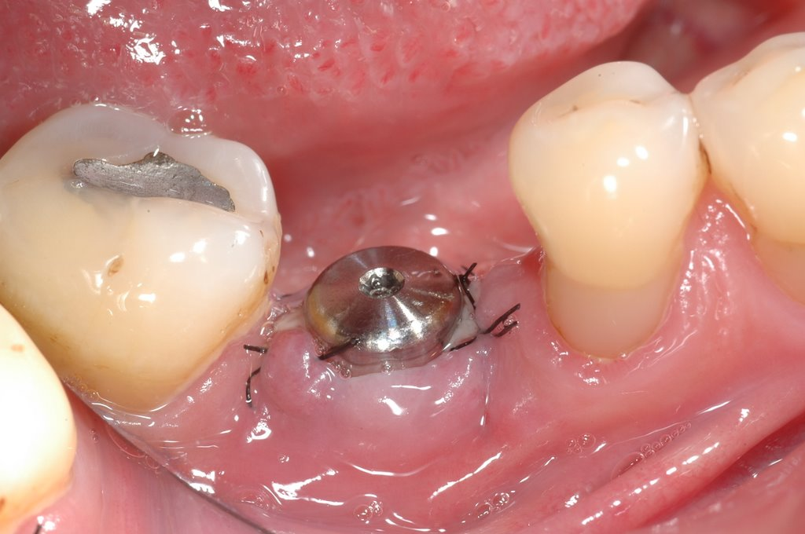
İmplantın üzeri kapama vidası ile kapatıldıktan sonra yara dikilerek kapatılır. İyileşme süresi boyunca implant gözle görülmez.
İkinci yöntem ise, iyileşme başlığı takılarak implant görünür olarak iyileşme sürecinin beklenmesidir.

Slide 7
İmplant cerrahisinde ayna ve sont, anestezi ve enjektör, steril cerrahi eldivenler, steril örtüler, fizyodispenser, cerrahi piyasemen ve angludurva, irrigasyon için SF ve aspiratör, 15 numara bistüri ve bistüri sapı, periost elevatörü, hemostat, portegü, makas, steril implant seti, sütur materyali ve steril tamponlar kullanılır.

